Slide 1
Must～ ＝ ～しなければならない
Must not～ ＝ ~してはいけない

Slide 2
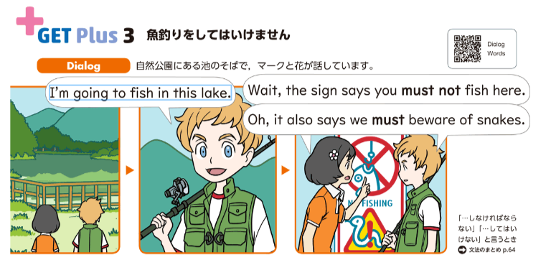
You must not fish here.
ここで魚を釣ってはいけません。
We must be aware of snakes.
蛇に気を付けなければなりません。

Slide 3
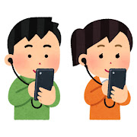
For exmaple…
■「You must not…」 → 「～してはいけない」
■「You must…」 → 「～しなければならない」
You must not use your phone in class.
You must not take pictures at the museum.
授業中にスマホを 使ってはいけません.
博物館で写真を撮ってはいけません。

Slide 4
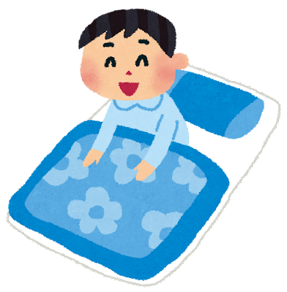
Tom must wake up at 6:30 everyday.
トムは毎日6:30に起きなければならない。
I must go to school everyday.
毎日学校に行かなければいけない。

